Slide 1
Class Diagram Object Diagram

Slide 2
Main Points
Class Diagram
How to read the Class diagram
How to draw the Class diagram
Class diagram Application Notes
Class diagram Case Study
Object Diagram

Slide 3
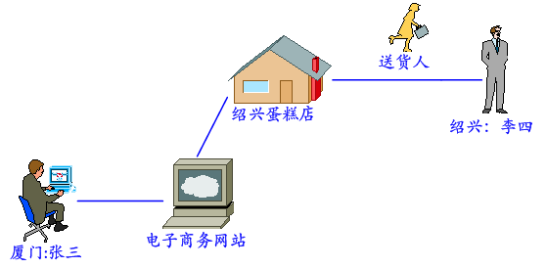
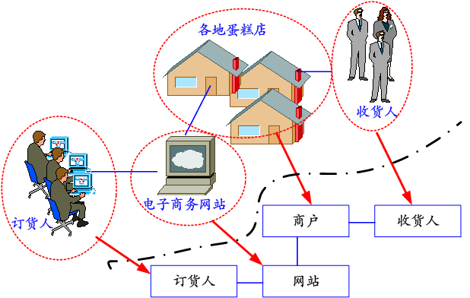
OOA&D

Slide 4
OOA&D
每个对象都扮演了一个角色，并为其它成员提供特定的服务或执行特定的行为。
在面向对象世界中，行为的启动是通过将“消息”传递给对此行为负责的对象来完成的；同时还将伴随着执行要求附上相关的信息（参数）；而收到该消息的对象则会执行相应的“方法”来实现需求
用类和对象表示现实世界，用消息和方法来模拟现实世界

Slide 5




Why do design ？
最后期限到来，上帝来向小王要人。小王面带羞涩的
将他的工作成果拿给上帝…
做到一半之后，小王发现越做越不对，然后
反复的修改，疲惫不堪…
小王理解了上帝的需求，没有做设计，直接开始动手。
一天，上帝来到小王的家里，请他帮忙制作两个人！
想象一下此时上帝的表情！
Notes:
5

Slide 6
What is software design?
软件需求：系统“做什么？”
上帝要求：我要做两个人（软件系统）！
软件设计：系统“怎么做？”
人的骨架（系统框架）应该怎么做...
人的大脑（系统数据库）应该怎么做...
人的皮肤（系统界面）应该怎么做...
人的性格（系统性能）应该怎么做...
设计的目标就是使所设计的系统能够被开发方
顺利地实现，并且恰如其分地满足用户的需求
Notes:
6

Slide 7
Class Design in Context
[Early
Elaboration
Iteration]
[Inception
Iteration (Optional)]
Define a Candidate
Architecture
Perform
Architectural
Synthesis
Analyze Behavior
Refine the
Architecture
(Optional)
Class
Design
Designer
Design
Components
Design the
Database
Notes:
While Class Design is not always easy, a lot of it is . All of the hard work has been done — the definition of the architectural views, the development of the Use-Case Realizations (the identification of the abstractions/classes that will implement the system, and their responsibilities). Class Design is where you put the “icing on the cake,” fleshing out signatures and class details.

Slide 8
Class Design Overview
Design Use-Case
Realization
Analysis Use-Case
Realization
Project Specific Guidelines
Class Design
Design Classes
Supplementary
Specifications
Analysis Classes
Design Model
Notes:
Remember, analysis classes (originally identified in Use-Case Analysis) were morphed into design classes during Identify Design Elements.

Slide 9
Class Design Considerations
Class stereotype
Boundary
Entity
Control
Applicable design patterns
Architectural mechanisms
Persistence
Distribution
etc.
Notes:
During design, you are more concerned with taking the analysis model and refining it to meet implementation demands such as language and environment. Thus, the analysis stereotypes become less of an issue. Once you get into design, down to the widget and gizmo level, many of the “analysis” classes have long since morphed into other things, or their responsibilities have been scattered among a handful of classes.
An analogy might be cells in an organism. From a high-level perspective, it's useful to characterize them according to their role: epidermal, neuron, and muscle. At a cellular chemistry level, these distinctions are not as important when we are looking at how each cell works, since there are many kinds of neurons, etc.
The available design mechanisms were identified, characterized, and mapped to the analysis mechanisms by the architect during the Identify Design Mechanisms activity.

Slide 10
Class Diagram
对象类（Class）简称类，是面向对象模型的最基本的模型元素。对象类图表达一组对象类和它们的联系。
在对象类图中，一方面描述各个对象类本身的组成，即类的属性、操作和对对象的约束；另一方面描述系统中对象类之间的各种静态的联系。
对象类图描述的是系统的静态结构。
对象类的结构性联系：关联、聚合、组合、泛化/特化。
对象类的行为性联系：消息联系，系统预定义或用户自定义的语义联系 。
使用联系 ：依赖。
对象类图标加上它们之间的联系就构成了对象类图。

Slide 11
Main Points
Class Diagram
How to read the Class diagram
How to draw the Class diagram
Class diagram Application Notes
Class diagram Case Study
Object Diagram

Slide 12
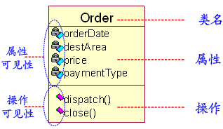
UML Class
名称：每个类都有一个惟一的名称，通常采用CamelCase格式（每个单词大写开始，混合大小写，避免使用特殊符号）表示。
属性：是已被命名的类的 特性，它描述该类实例中 包含的信息
操作：是类所提供的服务， 它可以由类的任何对象请 求以影响其行为。
属性名和操作名也通常采用CamelCase格式表示，只不过首字母通常为小写。

Slide 13
Basic Concepts
Class
Attributes
Operations

Slide 14
Class
对象类是对象的集合，这些对象具有共同的结构特征、行为特征、联系和语义。
对象类的图标（Icon）用实线矩形框表示，矩形框中含有若干分隔框，分别包含类的名字、属性、操作、约束以及其他成分等，
类名可以是简单名，也可以是路径名。
属性框中包含对象类的属性。属性是类的命名的性质，它描述类性质的实例所能具有的值。
操作框中包含对象类的操作。操作实现类的服务功能，它可以被本类的对象请求执行，从而发生某种行为。
其他的框可以包含责任、联系、约束、业务规则、事件、例外情况等内容的说明。
类名
属性
操作
…
学生
姓名
年龄
性别
注册
选课
类的图形表示

Slide 15
Attributes
类的属性（Attribute）是类的命名的性质，属性在类图标的属性分隔框中用文字串说明。
属性有在本对象类中唯一的属性名或标识符。
冒号“:”后跟属性值的数据类型。
属性名后跟的方括号中的内容是可选项目。
多重性（Multiplicity）用多值表达式表示，其值是该对象类的每个实例的属性值的个数。
多值表达式的格式为：
integer，integer，…
或
低界..高界
属性
可视性 属性名 [多重性]：类型 = 初始值
类的属性框

Slide 16
Attributes
可视性（Visibility）用以下可视性标记表示：
+ （公共），# （保护），– （私用）
可视性也可以用以下关键字表示：public（公共）、protected（保护）、private（私用）。
若可视性标记为“+”或“public”，则为公共属性，可以被外部对象访问。若可视性标记为“#”或“protected”，则为保护属性，可以被本类或子类的对象访问。若可视性标记为“–”或“private”，则为私用属性，不可以被外部对象访问，只能为本类的对象使用。可视性可以缺省，表示该属性不可视。
属主范围（Owner scope）有两种情况：实例和分类符。
若属性的属主范围是实例，则该对象类的每一个实例对象都有一个自己的该属性的值
若属性的属主范围是分类符，则对于该对象类本属性只有一个值，该对象类的每一个实例对象都持有此唯一的属性值。

Slide 17
Operation
操作（Operation）是对象类的行为特征或动态特征。
一个类可以有多个操作，也可以没有一个操作。没有一个操作的类常用于表达接口或数据表。
操作用文字串说明。
操作有在本对象类中唯一的操作名或标识符。
参数列表是可选项目，即一个操作可以有参数，也可以没有参数。
参数列表由逗号分隔的操作的形式参数组成，其格式为：
参数列表 参数名 ： 类型 = 缺省值，…
返回列表由逗号分隔的操作的返回值类型表达式组成，其格式为：
返回类型
或
返回名字 = 类型，…
操作
可视性 操作名 （参数列表）：返回列表 （性质）
类的操作框

Slide 18
Operation
操作的可视性的表示方法和含义与属性中相同。
操作也有属主范围的区分，它的含义和表示与属性的属主范围相同。
对象的构造操作（构造函数）必须带有下划线，表示它的属主范围是分类符。构造操作也可以用构造型<<constructor>>标示。
操作定义的最后花括号{}中的性质，是一个文字串，说明该操作的一些有关信息。性质是一个可选项。
注意区别术语“操作”和“方法（Method）”。操作是被对象调用的一个过程，而方法是过程体，这在有多态性的情况下二者是有所区别的。

Slide 19
Operation Visibility
Visibility is used to enforce encapsulation
May be public, protected, or private
Private
operations
Public operations
Protected
operations
Notes:
Re-emphasize that you must define a good abstraction — you must think about what operations are public and private and you must think about encapsulation.

Slide 20
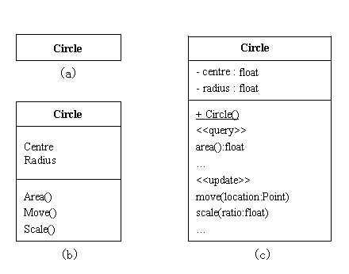
Operation
类“Circle”的图形表示

Slide 21
Operations: Where Do You Find Them?
Messages displayed in interaction diagrams
Other implementation dependent functionality
Manager functions
Need for class copies
Need to test for equality
: ClassA
: ClassB
: ClassA
: ClassB
1 : //Perform Responsibility
1 : performResponsibility (): result
Notes:
Emphasize how operations and attributes are domain dependent. As a quick in-class exercise: Pick a class, pick two different domains, pick two students, one for each domain, and have them choose relevant operations and attributes for the class.
Stress that because the process is use-case-driven, all discovered operations and attributes should support at least one use case. Thus, the attributes/operations that are discovered are affected by what functionality/domain you are modeling.
While discussing where to find operations, it is worth exploring with which object an operation belongs. You will find that the operation always goes in the supplier object. On the interaction diagram, the client is initiating a request from the supplier, so the supplier object/class has the operation. Some people, especially people used to functional decomposition, get this confused initially.

Slide 22
Association Concepts
对象的关联
自返关联、二元关联与N元关联
关联的约束

Slide 23


Association
// 类A的源码
public class A
{
public B theB;
public A() { }
}
// 类B的源码
public class B
{
public A theA;
public B() { }
}
// 类A的源码
public class A
{
public B theB;
public A() { }
}
// 类B的源码
public class B
{
public B() { }
}

Slide 24
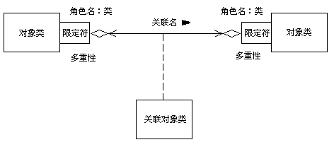
Association
关联（Association）代表对象类的实例（对象）之间的一组链接（Link）。关联的一个实例，就是相互关联的两个对象间的一个链接。
关联的定义可以用一个类图表示。
类关联的图形表示

Slide 25

Association
在对象类图上，关联用一条把对象类连接在一起的实线表示。一个关联至少有两个关联端，每个关联端连接到一个类，关联端是有序的。
关联线旁可以标出关联的名字 。线旁的小实心三角箭头表示关联的方向，从源对象类指向目标对象类。箭头起关联的导航作用。
关联可以是单向的或双向的，如果该关联是双向的，就不必标出方向箭头。
在关联端可有多重性标记，规定该对象类中有多少个对象参与该关联。
在关联的对象类图标旁可以标出类的角色名（Role）。角色表示被关联的类参与关联的特定的行为。
关联的角色与可视性

Slide 26

Qualified Association
带有限定符的关联称为限定关联（Qualified Association）。
限定符的值确定如何划分和标识该关联的目标对象类的对象。
源对象类的一个带有限定符值的对象，唯一地选择目标对象类的一个划分。
目标对象类的每一个对象只能是某一个划分的成员。

Slide 27
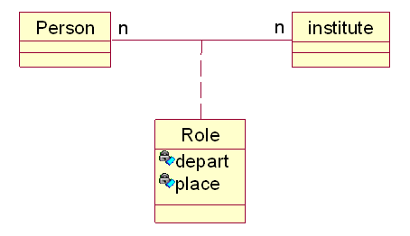
Association Class
关联类即是关联也是类，它不仅像关联那样连接两个类，而且还可以定义一组属于关系本身的特性

Slide 28
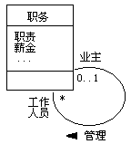
自返关联、二元关联和N元关联
自返关联又称递归关联，是一个对象类与本身的关联，即一个类的两个对象间的联系。
自返关联虽然只有一个被关联的类，但有两个关联端，每个关联端的角色不同。
例：对象类“职务”存在自返关联“管理”。
自返关联

Slide 29
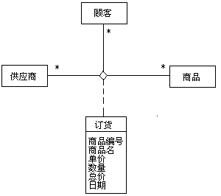
自返关联、二元关联和N元关联
二元关联是在两个对象类之间发生的关联。
N元关联是在3个或多个对象类之间发生的关联，N 元关联的每一个实例是被关联的类的对象的多元组。
在对象类图上用一个菱形连接互相关联的类表示N 元关联，如图所示。
N元关联

Slide 30
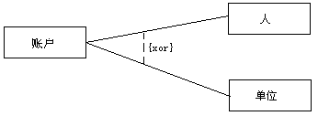
关联的约束
关联可以加上一些约束，以规定关联的含义。
约束的字符串括在花括号{}内。
UML定义了一些约束可以施加在目标关联端上，如“implicit”、“ordered”、“changeable”、“addonly ”、“xor”等。
例，如图具有xor约束的关联，代表一组关联的互斥的情况。

Slide 31
Association types
Aggregation [聚合]
Composition [组合]
Generalization [泛化]
Dependency [依赖]

Slide 32
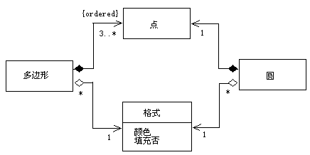
Aggregation
聚合（Aggregation）表示事物的部分/整体关系的较弱的情况。聚合也称为“has-a”联系。
在关联线端加一个小空心菱形表示聚合，菱形连接代表整体事物的对象类，称之为聚合类，另一个关联端连接代表部分事物的对象类。
例：圆和多边形是图形格式的两个聚合对象类。

Slide 33
Composition
组合（Composition）表示事物的部分/整体关系的较强的情况。组合也称为“contains-a”联系。
在关联线端加一个小实心菱形表示组合，菱形连接代表整体事物的对象类，称之为组合类，另一个关联端连接代表部分事物的对象类。
例：圆由点组成，“圆”是组合对象类，“点”是成分对象类；多边形也是由点组成的，是一个组合类 。
聚合与组合表示的部分/整体结构关系对系统建模具有重要的作用：
简化了对象的定义；
支持软件重用。

Slide 34
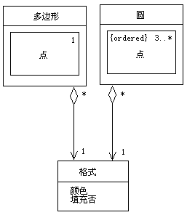
Composition
组合的另一种表示方式：把成分对象类放在它的组合类的属性框中，在其右上角可以标出多重性标记。成分对象类的名字可以按格式写为：“角色名:类名”

Slide 35
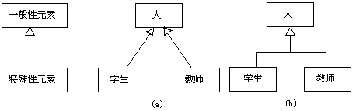
Generalization
泛化/特化（Generalization / Specialization）是现实世界中一般性实体与特殊性实体之间的关系，一般性实体是特殊性实体的泛化，特殊性实体是一般性实体的特化。泛化也称为“a-kind-of”联系。
表示一般性实体的对象类称超类（Supertype），表示特殊性实体的对象类称子类（Subtype）。子类继承超类的特性（属性、操作、关联等），同时可以有自己的特性。
泛化用一条带空心三角箭头的实箭线表示，箭线尾端连接子类，箭头指向超类。

Slide 36
Generalization
泛化联系体现了分类与继承原则。一个子类继承超类的全部属性和方法，一个子类本身又可以有自己的子类，从而构成复杂的一般/特殊的结构。
单继承：一个子类可以只从它的一个父类继承属性和方法。如果在一般/特殊的结构中只有单继承，则为层次结构。
多继承：一个子类也可以从它的多个父类继承属性和方法。如果在一般/特殊的结构中包含有多继承，则为网格结构（lattice structure）。
继承有传递性。一个子类不但可以从它的直接父类继承属性和方法，也可以通过其父类继承祖先类的属性和方法。

Slide 37
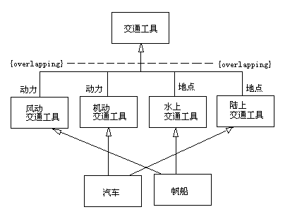
Class Hierarchy

Slide 38
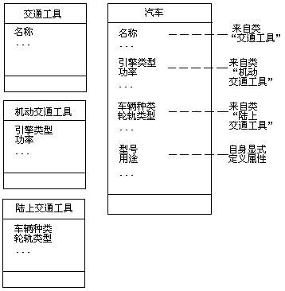
Property inheritance

Slide 39
Overlapping and polymorphic
泛化涉及面向对象技术的多态性、重载、多继承等概念，这在建立泛化联系时需特别注意。
重载是实现多态性的方法，它修改继承来的属性和操作的内容，而不改变其名字。
表示重载的约束“{overlapping}”，说明子类型“风动交通工具”、“机动交通工具”、“陆上交通工具”、“水上交通工具”虽然继承了超类“交通工具”的属性和操作，但是对于某些具有多态性的属性和操作，各个子类型的对象都有自己不同的含义和实现，而属性和操作的名字则是一样的。
对于一个操作，可以用约束“{polymorphic}”规定为多态性操作，即该操作可以为子类重载。
对于一组泛化，可以用约束“{overlapping}”规定为是可重载的，即它的实例可以有多种类型。

Slide 40
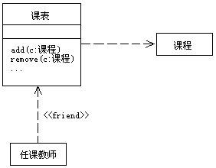
Dependency
依赖（Dependency）是指一个模型元素的变化必影响到另一个模型元素。
对象类之间的依赖用一条虚箭线表示，位于虚箭线尾端的对象类（称为客户）依赖于箭头所指向的对象类（称为供应者）。
对于依赖可以加上构造型，规定依赖的含义和作用，常用的构造型有<<use>>（使用）、<<instantiate>>（实例）、<<call>>（调用）、<<friend>>（友元）等。
依赖的一些详细的说明可以用注释图形来描述。

Slide 41
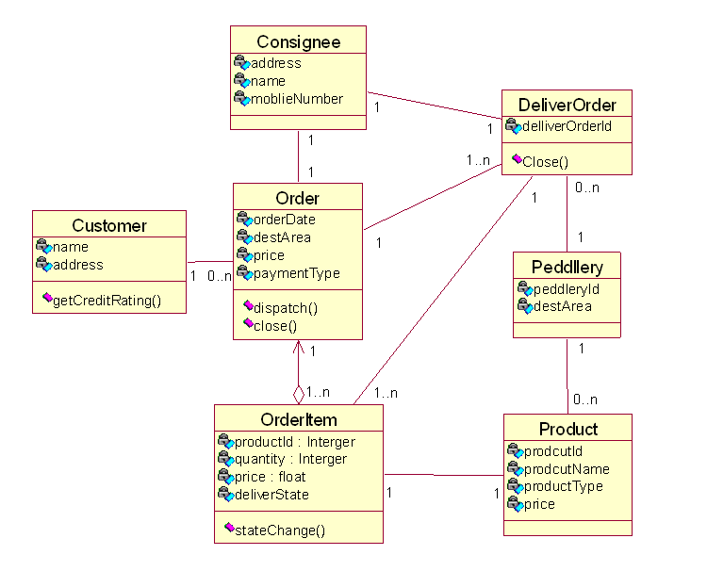
Example
先看清有哪些类，然后看看类之间存在的关系，并结合多重性来理解类图的结构特点以及各个属性和方法的含义 。

Slide 42
Multiplicity
多重性：用来说明关联的两个类之间的数量关系
源类及多重性 | 目标类及多重性 | 分析
Customer(1) | Order(0…n) | 订单是属于某个客户的，网站的客户可以有0个或多个订单
Order(1) | Consignee(1) | 每个订单只能够有一个收货人
Order(1) | OrderItem(1…n) | 订单是由订单项组成的，至少要有一个订单项，最多可以有n个
Order(1) | DeliverOrder(1…n) | 一个订单有一个或多个送货单 | 说明：系统根据订单项的产品所属的商户，将其分发给商户，拆成了多个送货单！
DeliverOrder(1) | OrderItem(1…n) | 一张送货单对应订单中的一到多个订单项
DeliverOrder(1) | Consignee(1) | 每张送货单都对应着一个收货人
Peddlery(1) | DeliverOrder(0…n) | 每个商户可以有相关的0个或多个送货单
OrderItem(1) | Product(1) | 每个订单项中都包含着唯一的一个产品
Peddlery(1) | Prodcut(0…n) | 产品是属于某个商户的，可以注册0到多个产品

Slide 43
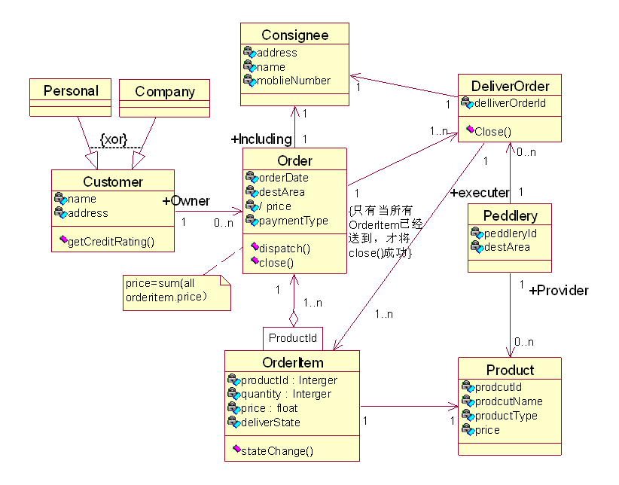
Complex class diagram

Slide 44
Complex class diagram
导航箭号：类的实例之间只能沿着导航箭头的方向传递 ，在Order中可以获取其相应的Consignee，而从Consignee中是无法了解与其相关的Order。
角色名称：Customer端有一个“+Owner”字符串 ，这表示Customer扮演的角色是Owner，也能对关联进行命名
关联名称应为动词短语，表示该关联的语义；
角色名称是名词短语，表示由关联实例链接的对象所扮演的角色

Slide 45
Complex class diagram
导出属性：是指可以根据其他值计算出来的特性，这种属性应在其名称前加上一个“/”符号。
限定符：在Order和OrderItem之间的组合关系中，OrderItem这端多了一个方框，里面写着“ProductId”。它在UML中称为限定符，存在限定符的关联称为受限关联。它用来表示某种限定关系。在本例中，它的用途是说明：对于一张订单，每一种产品只能用一个订单项
约束：用来说明规则，{xor}…
职责：在类的属性栏中添加注释行表示，或增加了一个新的分栏

Slide 46
Complex class diagram
使用建议
这些增强机制拥有很强的语义规则，但是在类建模实践中不要滥用，也不要刻意使用，否则容易陷入过度设计，并使类图的可读性降低。

Slide 47
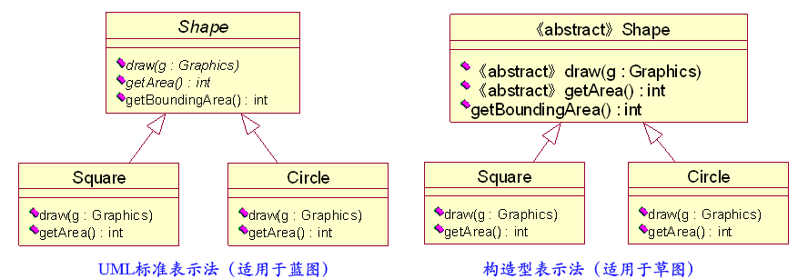
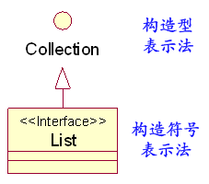
Interfaces and abstract classes
抽象类是一种不能够被直接实例化的类，也就是说不能够创建一个属于抽象类的对象
接口则是一种类似于抽象 类的机制，它是一个没有 具体实现的类

Slide 48
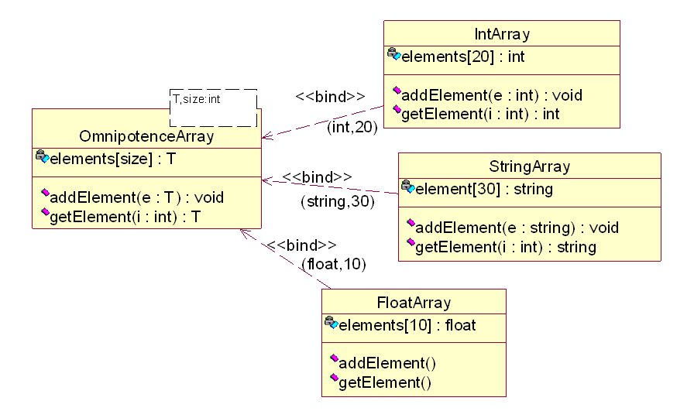
Template class
可以根据占位符或参数来定义类，而不用说明属性、方法返回值和方法参数的实际类型

Slide 49

Active classes and nested classes
主动类的实例称为主动对象，一个主动对象拥有一个控制线程并且能够发起控制活动；它不在别的线程、堆栈或状态机内运行，具有独立的控制期。从某种意义上说，它就是一个线程
在诸如Java的语言中，允许你将一个类的定义放在另一个类定义的内部，这就是嵌套类，在Java中也称为内层类。嵌套类是声明在它的外层类中的，因此只能够通过外层类或外层类的对象对它进行访问

Slide 50
常见依赖关系与Java程序实现
依赖构造型 | 含义 | 例子程序
《create》 | 表明目标对象是由源对象创建的，目标对象创建后将传递给系统其他部分。 | public class ClassA{ public ClassB createB() { return new ClassB(); } }
《local》或 《call》 | 源类对象创建目标类对象实例，并将该实例包含在一个局部变量中。例如右边的例子中，将赋给一个名为test的变量 | public class ClassA{ public void testMethod() { ClassB test=new ClassB(); } }
《parameter》 | 源类对象通过它的某个成员函数的参数得以访问目标类对象实例。它的意思是指：类ClassA的操作需要类ClassB的实例作为参数，或返回类ClassB的实例。 | public class ClassA{ public void testMethod(ClassB test) { // use b; } }
《delegate》 | 源类对象把一个对于成员函数的调用传递给目标类对象。这是现代编程语言和设计模式中很常用的一种机制，但这不属于UML的标准关系。 | public class ClassA{ private ClassB objectB; public void testMethod() { objectB.testMethod(); } }

Slide 51
Class Stereotype
UML中三种主要的类版型
边界类, boundary class
控制类, control class
实体类, entity class
引入多种类版型帮助分析和设计人员确定系统中的类.

Slide 52

Boundary class
边界类位于系统与外界的交界处,包括:
用户界面类, 如: 窗口、对话框、报表类等
通讯协议类, 如: TCP/IP的类
直接与外部设备交互的类
直接与外部系统交互的类
边界类的UML表示方法:

Slide 53
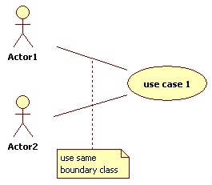
Boundary class
通过用例图可以确定需要的边界类, 每个Actor/User case对至少需要一个边界类.
但并不是每个Actor/Use case都需要生成惟一边界类, 多个actor启动同一use case可以使用同一边界类.

Slide 54

Entity class
实体类保存要放进持久存储体(数据库/文件等)的信息.
实体类通过事件流和交互图发现, 采用目标领域术语命名.
通常实体类对应数据库中的表, 其属性对应表的字段, 但实体类与数据库中的表不一定是一一对应关系.

Slide 55

Control class
控制类是负责管理或控制其他类工作的类.
每个用例通常有一个控制类, 控制用例中的事件顺序, 控制类也可以在多个用例间共用. 控制较少接收消息, 发出较多消息.

Slide 56
Main Points
Class Diagram
How to read the Class diagram
How to draw the Class diagram
Class diagram Application Notes
Class diagram Case Study
Object Diagram

Slide 57
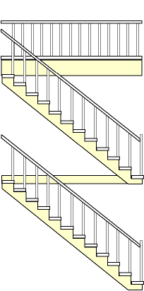
Class Design Steps
Create Initial Design Classes
Define Operations
Define States
Define Attributes
Define Dependencies
Define Associations
Define Internal Structure
Define Generalizations
Resolve Use-Case Collisions
Handle Nonfunctional Requirements in General
Checkpoints

Slide 58
Steps to draw the Class diagram
1. 研究分析问题领域
2. 发现对象与类，明确它们的含义和责任，确定属性。
3. 发现类之间的关系。把类之间的关系用关联、泛化、聚集、组合、依赖等关系表达出来。
4. 设计类与关系。调整和细化已得到的类和类之间的关系，解决诸如命名冲突、功能重复等问题。
5. 绘制类图并编制相应的说明。

Slide 59
Main Points
Class Diagram
How to read the Class diagram
How to draw the Class diagram
Class diagram Application Notes
Class diagram Case Study
Object Diagram

Slide 60
How Many Classes Are Needed?
Many, simple classes means that each class
Encapsulates less of the overall system intelligence
Is more reusable
Is easier to implement
A few, complex classes means that each class
Encapsulates a large portion of the overall system intelligence
Is less likely to be reusable
Is more difficult to implement
A class should have a single well-focused purpose. A class should do one thing and do it well!
Notes:
Discuss with the students the proper size of a class. Emphasize that it’s best to have simple classes.

Slide 61
软件系统模型
类图是UML建模中使用频率最高的一种，应用场景归为三类：业务性模型、软件系统模型和数据库逻辑模型
业务性模型涉及的范围比软件系统更加广泛
领域模型是从面向对象的视角看待现实世界的结果，也就是通过类图来描述现实世界中各种事物的关系。

Slide 62
软件系统模型
分析模型和领域模型是很相近的，分析模型主要是针对软件系统的分析，领域模型则更多是偏重对业务领域的分析
实体类：实体对象的类，通常来自领域模型
控制类：控制对象的抽象，主要用来体现应用程序的执行逻辑
边界类：边界对象的抽象，通常是用来完成参与者与系统之间交互的对象，如Form，菜单，接口等。

Slide 63
软件系统模型
设计模型则是在分析模型的基础上添加设计元素的结果。与分析模型相比，设计模型中的类的属性集更趋完善；
可以加入模板类、抽象类/接口等设计元素，以及框架类的使用和设计模式的使用

Slide 64
数据库逻辑模型
从某种意义上说UML中的类图是E-R图的超集，E-R图只针对存储的数据，而类图则在些基础上，增加了行为建模的能力。在使用类图来表示E-R模型时，要注意遵循以下策略
将表示E-R模型的类，用UML的标准构造型“{persistent}”来表示；
展开类的结构性细节，并且加强关联和多重性分析；
尽量消除循环关联、n-元关联

Slide 65
Main Points
Class Diagram
How to read the Class diagram
How to draw the Class diagram
Class diagram Application Notes
Class diagram Case Study
Object Diagram

Slide 66
Case Study: 个人图书管理系统
小王是一个爱书之人，家里各类书籍已过千册，而平时又时常有朋友外借，因此需要一个个人图书管理系统。该系统应该能够将书籍的基本信息按计算机类、非计算机类分别建档，实现按书名、作者、类别、出版社等关键字的组合查询功能。在使用该系统录入新书籍时系统会自动按规则生成书号，可以修改信息，但一经创建就不允许删除。该系统还应该能够对书籍的外借情况进行记录，可对外借情况列表打印。另外，还希望能够对书籍的购买金额、册数按特定时间周期进行统计

Slide 67
发现类
名词动词法：
从名词与名词短语中提取对象和属性；从动词与动词短语中提取操作与关联，而所有格短语通常表明名词应该是属性而不是对象。

Slide 68
发现类
小王是一个爱书之人，家里各类书籍已过千册，而平时又时常有朋友外借，因此需要一个个人图书管理系统。该系统应该能够将书籍的基本信息按计算机类、非计算机类分别建档，实现按书名、作者、类别、出版社等关键字的组合查询功能。在使用该系统录入新书籍时系统会自动按规则生成书号，可以修改信息，但一经创建就不允许删除。该系统还应该能够对书籍的外借情况进行记录，可对外借情况列表打印。另外，还希望能够对书籍的购买金额、册数按特定时间周期进行统计

Slide 69
筛选备选类
“小王”、“人”、“家里”很明显是系统外的概念，无须对其建模；
而“个人图书管理系统”、“系统”指的就是将要开发的系统，即系统本身，也无须对其进行建模；
很明显“书籍”是一个很重要的类，而“书名”、“作者”、“类别”、“出版社”、“书号”则都是用来描述书籍的基本信息的，因此应该作为“书籍”类的属性处理，而“规则”是指书号的生成规则，而书号则是书籍的一个属性，因此“规则”可以作为编写“书籍”类构造函数的指南。
“基本信息”则是书名、作者、类别等描述书籍的基本信息统称，“关键字”则是代表其中之一，因此无需对其建模；
“功能”、“新书籍”、“信息”、“记录”都是在描述需求时使用到的一些相关词语，并不是问题域的本质，因此先可以将其淘汰掉；

Slide 70
筛选修选类
“计算机类”、“非计算机类”是该系统中图书的两大分类，因此应该对其建模，并改名为“计算机类书籍”和“非计算机类书籍”，以减少歧义；
“外借情况”则是用来表示一次借阅行为，应该成为一个候选类，多个外借情况将组成“外借情况列表”，而外借情况中一个很重要的角色是“朋友”—借阅主体。本系统中并不需要建立“朋友”的资料库，因此无需建模。为了能够更好地表述，将“外借情况”改名为“借阅记录”，而将“外借情况列表”改名为“借阅记录列表”；
“购买金额”、“册数”都是统计的结果，都是一个数字，因此不用将其建模，而“特定时限”则是统计的范围，也无需将其建模；不过从这里的分析中，我们可以发现，在该需求描述中隐藏着一个关键类—书籍列表，也就是执行统计的主体。

Slide 71
得到候选类
书籍 计算机类书籍 非计算机类书籍 借阅记录 借阅记录列表 书籍列表
在使用“名词动词法”寻找类的时候，很多团队会在此耗费大量的时间，特别是对于中大型项目，这样很容易迷失方向。其实在此主要的目的是对问题领域建立概要的了解，无需太过咬文嚼字

Slide 72
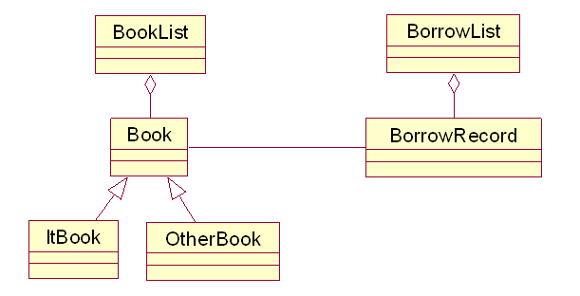
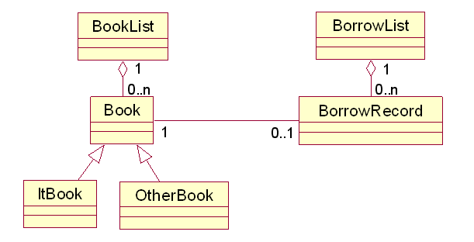
关联分析，建模，多重性分析，再建模

Slide 73
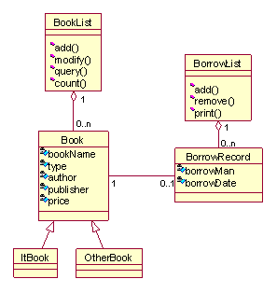
职责分析
书籍类：从需求描述中，可找到书名、类别、作者、出版社；同时从统计的需要中，可得知“定价”也是一个关键的成员变量。
书籍列表类：书籍列表就是全部 的藏书列表，其主要的成员方法 是新增、修改、查询（按关键字 查询）、统计（按特定时限统计 册数与金额）。
借阅记录类：借阅人（朋友）、 借阅时间。
借阅记录列表类：主要职责就是 添加记录（借出）、删除记录 （归还）以及打印借阅记录
职责的添加是一个循序渐进的过程，
在领域类分析、设计时都将逐步对类模型进行完善

Slide 74
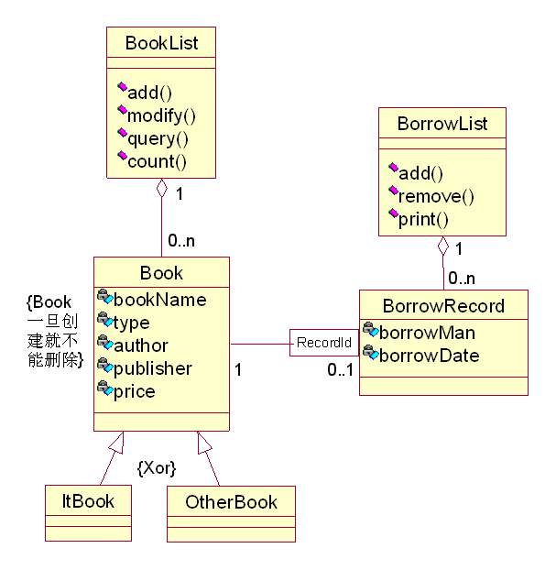
限定与修改
导航性分析：Book与BookList之间、BorrowRecord和BorrowList之间是组合关系均无需添加方向描述，而Book与BorrowRecord之间则是双方关联，也无需添加
约束：Book对象创建后就不能够 被删除只能被修改，因此在Book 类边上加上用自由文本写的约束 ； 一本书要么属于计算机类，要么 属于非计算机类，因此在ItBook 和OtherBook间加了 “{Xor}”约束
限定符：一本书只有一册，因此只 能够被借一次，因此对于一本Book 而言只能有一个RecordId与其对应

Slide 75
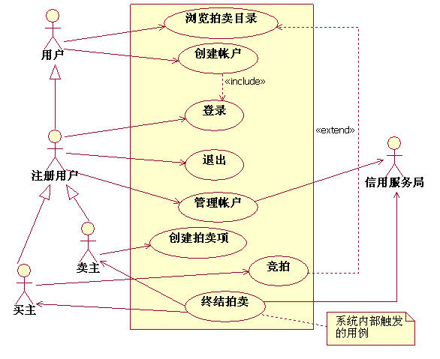
Practice：在线拍卖系统

Slide 76
Main Points
Class Diagram
How to read the Class diagram
How to draw the Class diagram
Class diagram Application Notes
Class diagram Case Study
Object Diagram

Slide 77
Object
对象（Object）是对象类的实例（Instance），用于模型化特定的实体。
对象是唯一的，可以标识的。每个对象都是不同的，即使它具有相同的属性。
对象的图标与对象类一样是用实线矩形框表示的，矩形框中含有若干分隔框。
对象名分隔框中包含一个对象的名字，对象名的格式为：
对象名:类列表 [状态列表]
一个对象可以有多个型（角色），它们可以动态地改变。但是，一个对象只属于一个对象类，它是不能改变的。
对象名分隔框中的状态列表，表示该对象的并发状态。
对象的属性分隔框含有该对象的属性值。
对象图标中可以有其他的分隔框，如同在其对象类中定义的那样，但是可以不含有操作框。

Slide 78
Object Diagram
对象图是对象类图的一个实例。对象图表示了在某一时刻系统对象的状态、对象之间的联系的状态以及对象行为的静态方面的状态。
对象图的表示方法与类图没有什么不同，但它们所表达的内容、含义和侧重点是有所不同的。
对象之间一律用实线相连，表示当前的链接。
在图中没有显示对象所能进行的操作，但是每一个对象都可以进行其所属的类定义的操作。

Slide 79
Object Diagram
对象图表示一组对象及它们之间的关系. 是系统详细状态在某一时刻的快照, 表示复杂的类图的一个实例.
对象图的建模元素: 对象和链
对象图在UML建模中使用有限, 用于表达数据结构的示例, 了解系统在某个特定时刻的具体情况.

Slide 80

对象图的表示法
对象名：由于对象是一个类的实例，因此其名称的格式是“对象名：类名”，这两个部分是可选的，但如果是包含了类名，则必须加上“：”，另外为了和类名区分，还必须加上下划线。
属性：由于对象是一个具体的事物，因此所有的属性值都已经确定，因此通常会在属性的后面列出其值。

Slide 81
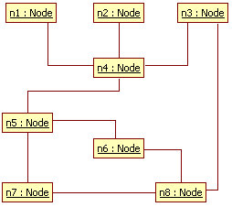

Object Diagram
类图
对象图

Slide 82
Object Diagram Application Notes
论证类模型的设计：当设计了类模型时，你可以通过对象图来模拟出一个运行时的状态，这样就可以研究在运行时设计的合理性。同时，也可以作为开发人员讨论的一个基础。
分析和说明源代码：由于类图只是展示了程序的静态类结构，因此通过类图看懂代码的意图是很困难的。因此在分析源代码时，可以通过对象图来细化分析。而对于开发人员，对于逻辑较复杂的类交互时，可以考虑画出一些对象图来做补充说明

Slide 83
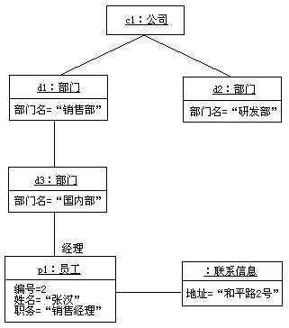
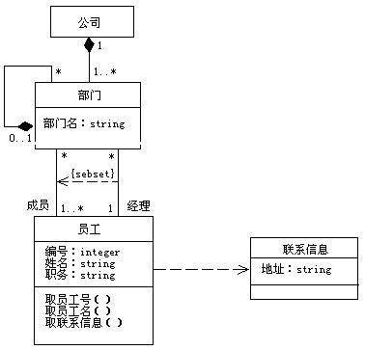
Example

